Slide 1
第六章 软件测试过程及其管理

Slide 2
本章教学目标及重点
教学目标
- 掌握软件测试过程模型、软件测试过程中的活动及管理内容
-了解软件测试过程度量的基本概念
-了解CMM和惠普ALM工具对测试管理过程的支持
重点
- 软件测试过程模型、软件测试过程中的活动及管理内容

Slide 3
6.1 软件测试过程
Notes:
Lj0817：章节内容与3.1.1重复，可否合并？
本章6.1.1和6.1.2页，主要是提问，

Slide 4

6.1 软件测试过程
一种抽象的模型，用于定义软件测试的流程和方法。
测试过程的质量，将直接影响测试结果的准确性和有效性。
遵循基本原理，测试过程遵循软件工程原理，遵循管理学原理。
测试过程不是独立存在，它与其他过程有密切的关系！

Slide 5
6.1.1 软件测试过程模型
软件开发和测试模型
开发测试模型
开发模型
测试模型
瀑布
增量
迭代
原型
敏捷
螺旋
V
W
H
测试活动与开发活动息息相关！
Notes:
开发模型有：瀑布、原型、增量、迭代、螺旋等，用来指导开发。对应的，测试也是个过程，就有输入输出流，有先后顺序，也能抽象出模型。而且不断演变的。80年代就有了V模型，一定程度的改进了开发的效率和效果。
开发模型这里不再做细讲。

Slide 6
6.1.1 软件测试过程模型
开发模式与软件测试流程
开始
瀑布模型（Waterfall Model）
测试项目确认
软件计划
测试策略
需求分析和定义
软件设计
测试执行
软件实现
问题修正与跟踪
软件测试
测试关闭
软件运行和维护
开始
瀑布模型流程图
瀑布模型测试流程图

Slide 7
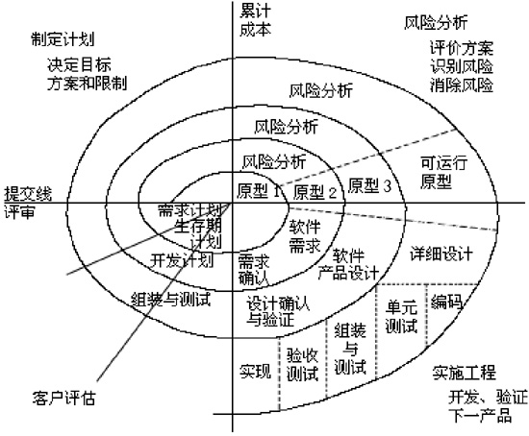
6.1.1 软件测试过程模型
开发模式与软件测试流程
螺旋模型（Spiral Model）

Slide 8
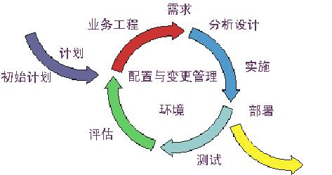
6.1.1 软件测试过程模型
开发模式与软件测试流程
迭代模型（Iterative Model）

Slide 9
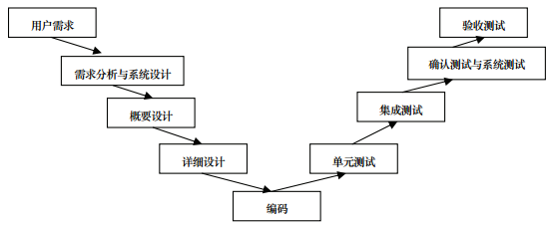
6.1.1 软件测试过程模型
软件测试模型--V模型
是软件开发瀑布模型的变种，它反映了测试活动与分析和设计的关系
Notes:
一般意义上的测试过程包括：测试需求的分析，测试计划的制定，设计、编写测试用例，开发测试工具，搭建测试环境，执行测试，测试评估等。不仅是测试程序代码，软件开发各个阶段的产出物都要测试。开发和测试是交互进行的，如果开发完成再测试，会违法测试尽早开始的宗旨，修复代价巨大。

Slide 10
6.1.1 软件测试过程模型
V模型特点
定义：基本的开发过程和测试行为
标明：测试过程中存在不同类型、不同级别的测试
描述：不同测试阶段和开发过程期间各阶段的对应关系
Notes:
V模型:
强调了在整个软件项目开发中需要经历的若干个测试级别，既有源代码和程序的验证和测试，又有系统级用户需求的验证，并与每一个开发级别对应；
但局限在于：
测试是在编码后，仅仅是测试程序，需求分析、设计阶段存在的问题，只能在后期的系统和验收测试才能发现。
更易引起对测试的误区，导致大多认为测试不重要。测试要尽早开展。

Slide 11
6.1.1 软件测试过程模型
W模型特点
增加了软件各开发阶段中应同步进行的 验证 （verification）和 确认（validation） 活动。
基于“尽早地和不断地进行软件测试”的原则。
Notes:
Lj0817::需要强调验证与确认的差别：
验证（verification)的目的是确保产出物符合用户要求，强调过程，从开发方角度；确认(validation)的目的是证明产出物符合用户要求，强调结果，从用户方角度；换言之，验证确保「你把事做对了，在正确的开发软件」，而确认确保「你做了对的事，开发了正确的软件」
符合测试伴随着整个软件开发周期，不只是程序，还要测需求、功能、设计等。一旦有文档提供，就要及时确定测试条件、编写测试案例等。比如需求规格说明书出来后，就要确定高级别的测试用例，概要设计完成后，就要确定测试条件，查找设计缺陷。

Slide 12
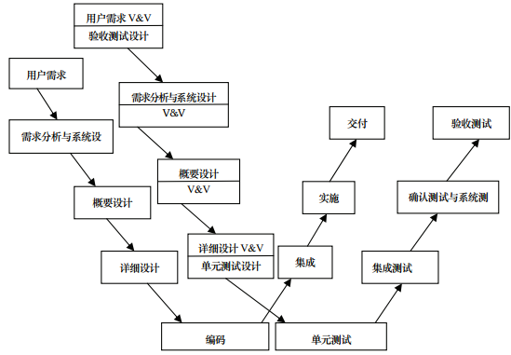
6.1.1 软件测试过程模型
软件测试模型-- W模型
Notes:
V&V：Verification和Validation。 Verification翻译为验证，在ISO9000中，“验证”的严格定义是：验证是通过检查和提供客观证据，表明规定要求已经满足的认可。 Validation翻译为确认，在ISO9000中，“确认”的严格定义是：确认是通过检查和提供客观证据，表明一些针对某一特定预期用途的要求已经满足的认可。 从定义上可以看出“验证”关注是否满足规定，即需求规格说明书，“确认”关注的是是否满足预期用途，即用户的真正需求。
我们知道，软件的设计，编码实现都是依据软件的需求规格说明书。对于软件测试来说单元测试，集成测试，系统测试的目的是验证软件是否符合软件的需求规格说明，因此都可归于验证过程。然而需求规格说明书并不能代表用户的真正需求，而且依据需求的设计也往往同需求会有些偏差，所以得出的软件产品在经过了系统测试以后还需要进行，确认测试。测试软件产品是否就是用户想要的产品。 总之，验证针对的是需求说明书，检验软件是不是根据需求来设计实现的，确认针对的是用户，检验软件能否满足用户的需求。BOEHM对V＆V的最著名又最简单的解释是： Verification：Are we building the product right？ 是否按需求做出了正确的产品 Validation：Are we building the right product? 是否作出了用户想要的产品

Slide 13
6.1.1 软件测试过程模型
V模型和W模型的局限性
串行活动，无法更好适应变更：把软件的开发视为需求、设计、编码等一系列的串行活动，无法解决需求变更等变更调整。
线性的前后关系，无法有效支持迭代：开发和测试保持线性的前后关系，上一阶段完成才能开始下一阶段，无法有效，快速支持产品迭代。
测试完整性不足：顺序模型中没有很好体现测试流程的完整性。
Notes:
测试依赖于开发，容易被牵制。很多项目是没有文档或者是事后补充，测试更加无法开展。

Slide 14
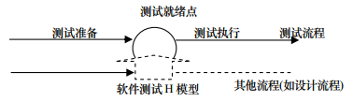
6.1.1 软件测试过程模型
软件测试模型-- H模型
Notes:
测试可以和开发的各个阶段交叉进行。严格划分阶段是理想状况，测试和开发一样也是不断触发、迭代、增量的。
H模型把测试独立出来，有独立的流程。只要测试条件成熟，测试准备完成，就能执行测试。

Slide 15
6.1.1 软件测试过程模型
H模型特点
软件测试是一个独立的流程
贯穿产品的整个生命周期，与其他流程并发的进行
软件测试要尽早准备、尽早执行
软件测试分层次进行的，不同层次的测试按照某个次序先后进行，也可以重复进行
Notes:
第三方测试就要求独立进行。W模型的框架,运用H模型的思想，反复迭代，最终完成目标。
软件测试是根据被测物的不同而分层次进行的，不同层次的测试活动可以是按照某个次序先后进行，
但也可能是重复的（各个测试阶段可以迭代，重复）

Slide 16
6.1.1 软件测试过程模型
开发模型中的测试
开发活动与测试活动并行
明确的测试目标
尽早开展测试活动
Notes:
第三方测试就要求独立进行。W模型的框架,运用H模型的思想，反复迭代，最终完成目标。
软件测试是根据被测物的不同而分层次进行的，不同层次的测试活动可以是按照某个次序先后进行，
但也可能是重复的。

Slide 17
6.1.2 软件测试过程中的活动及内容
阶段
->
需求
设计
编程
测试
安装
维护
主要测试活动
->
验证和确认需求说明书、制定测试计划
验证和确认设计文档、模型等，测试设计及评审
代码、评审、搭建环境、单元测试
执行测试、缺陷管理
安装测试、确认产品
培训、维护、变更管理、测试
输出
->
测试需求、组织团队、测试计划
测试方案、测试案例等
测试案例及缺陷等
缺陷报告和测试报告
安装程序、安装文档、用户手册等
维护手册、测试报告等
Notes:
怎么开始测试工作？

Slide 18
6.1.2 软件测试过程中的活动及内容
测试过程的主要内容
基于项目目标，制定测试计划， 确定测试策略， 选定测试方法，排定优先级，建立里程碑，组织测试资源（测试团队、软硬件环境等）等。
基于测试计划， 明确测试需求、测试对象和测试目标及功能与性能指标。
依据测试计划和测试设计，测试人员可以开展测试的相关活动。

Slide 19
6.1.3 软件测试过程度量
软件测试过程中的关键活动包括
提取测试需求
制定测试计划
制定测试策略和方案
分析测试结果
执行测试用例
开展测试设计

Slide 20
6.1.3 软件测试过程度量
软件测试过程度量指标
软件测试进度
测试覆盖度
测试缺陷出现 /
到达曲线
测试缺陷累积曲线
测试效率
……
Notes:
测试为了保障软件质量，开发规模大、复杂度高，测试也变得负责和困难。有必要加强测试工作进行组织和管理，需要能度量，不能完全凭经验。通过数据来监控测试过程，有的放矢。软件测试过程度量技术用来帮助软件组织管理和改进测试过程。

Slide 21
6.1.3 软件测试过程度量
软件测试过程度量指标
在CMMI 体系的测试过程中定义了四个度量指标：
测试覆盖率：测试覆盖率是指测试用例对需求的覆盖情况
测试执行率：实际执行过程中确定已经执行的测试用例比率
测试执行通过率：在实际执行的测试用例中，执行结果为“通过”的测试用例比率
测试缺陷解决率：某个阶段已关闭缺陷占缺陷总数的比率
Notes:
在实际工作中，还会用到验证不通过率、缺陷密度等指标
收集这些数据目的是为了能对测试过程进行量化管理
收集度量数据不是目的，通过对数据的分析、预防问题、对问题采取纠正措施，减少风险才是目的

Slide 22
6.1.3 软件测试过程度量
软件测试过程度量原则
对软件测试过程质量度量应该遵循四项原则
1，要制定明确的度量目标
2，建立软件测试过程质量度量的指标体系，度量指标的定义应该具有一致性、客观性
3，度量的方法应该尽可能简单、可计算
4，度量数据的收集应该尽可能自动化

Slide 23
6.1.4 软件测试过程成熟度
TMM
Testing Maturity Model
TMM为测试成熟度模型，由Burnstein博士提出
TMM用来描述测试的过程，是项目测试部分得到良好计划和控制的基础
TMM的五个级别：
初始级，定义级，集成级，管理和测量级，优化、预防缺陷和质量控制级
Notes:
需要一种软件开发过程框架工具来为开发团队建立一个清晰的，可重复执行的解决方案，以帮助团体成员按时完成项目各个阶段的工作。
应用生命周期管理：
增强企业的竞争能力
通过ALM的有效管理，可以帮助企业加快软件的开发速度，帮助企业快速推出新的服务模式。
提高软件开发效率
ALM集成开发平台能有效地把各个环节集成起来，如果某处发生变化，其他相关环节都相应变化。
管理和控制
通过ALM提供的信息，管理人员就能够看到实际的进展情况。

Slide 24
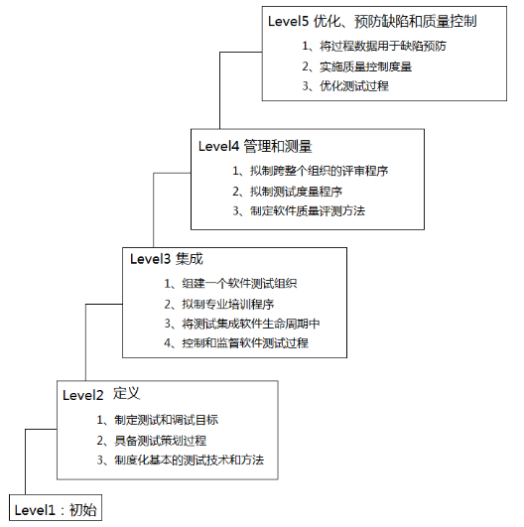
6.1.4 TMM
TMM的五个级别：

Slide 25
6.1.5 CMM和ALM
软件成熟度模型(CMM)
Capability Maturity Module of Software
美国卡内基-梅隆大学开发；1991年CMM1.0；1993年CMM1.1；1997年CMM2.0；
控制软件开发和维护的过程，从不成熟走向成熟。
CMM的五个级别：
初始级、可重复级、定义级、管理级、优化级
Notes:
CMM后来发展为CMMI, 国内许多软件公司已经通过CMMI5以上。比如华为，东软等。

Slide 26
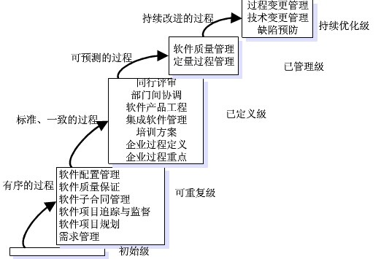
6.1.5 CMM和ALM
CMM的五个级别：

Slide 27
6.1.5 CMM和ALM
CMM和ALM
CMM为软件企业提供了一种软件开发过程控制和评估的框架，它分别列出了五个级别需要完成的目标和判定条件
应用生命周期管理工具可以帮助企业提高软件能力成熟度，进而提高企业的核心竞争能力，其对于企业的好处具体体现在
增强企业的竞争能力
提高软件开发效率
管理和控制
Notes:
需要一种软件开发过程框架工具来为开发团队建立一个清晰的，可重复执行的解决方案，以帮助团体成员按时完成项目各个阶段的工作。
应用生命周期管理：
增强企业的竞争能力
通过ALM的有效管理，可以帮助企业加快软件的开发速度，帮助企业快速推出新的服务模式。
提高软件开发效率
ALM集成开发平台能有效地把各个环节集成起来，如果某处发生变化，其他相关环节都相应变化。
管理和控制
通过ALM提供的信息，管理人员就能够看到实际的进展情况。

Slide 28
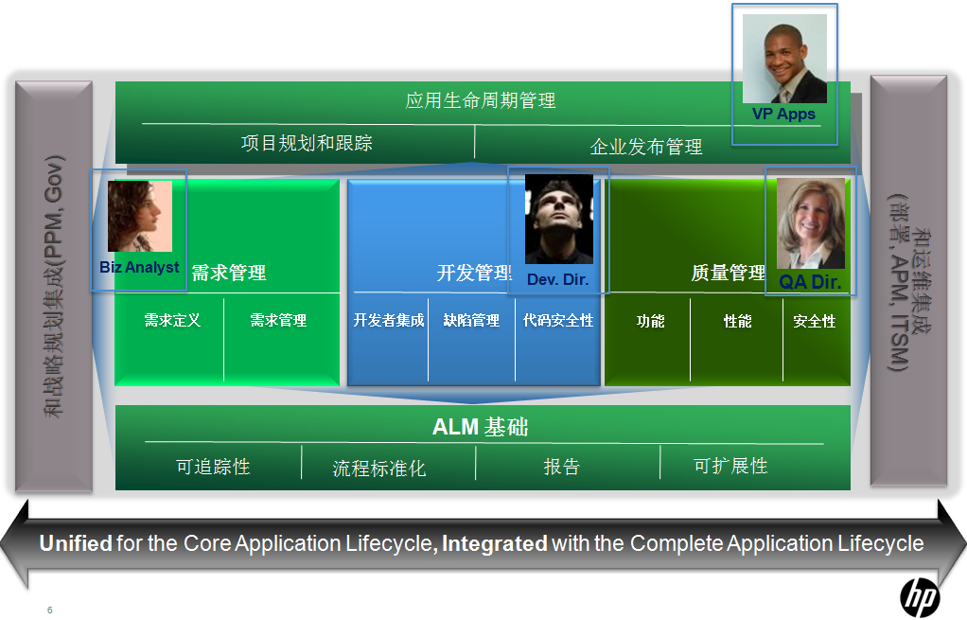
6.1.5 CMM和ALM
Notes:
惠普推出的一款统一平台的应用生命周期管理系统，能自始至终跨项目和生命周期提供对应用生命周期产物的端到断追踪。

Slide 29
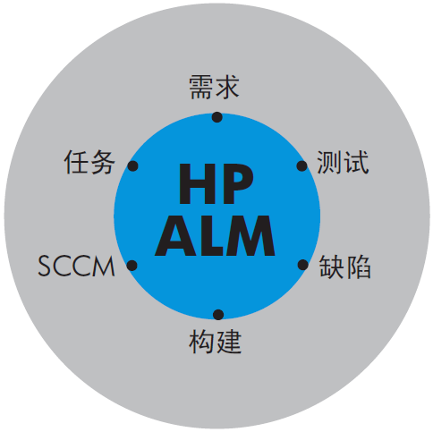
6.1.5 CMM和ALM
HP ALM实现全面的端到端追踪
Notes:
惠普推出的一款统一平台的应用生命周期管理系统，能自始至终跨项目和生命周期提供对应用生命周期产物的端到断追踪。

Slide 30
小结
软件测试过程模型
软件测试过程包含的活动和内容的
CMM和ALM

Slide 31

作业
软件测试过程模型有哪些？各自的特点及相互之间有什么关系？
软件测试过程包含哪些活动和内容？

